Slide 1
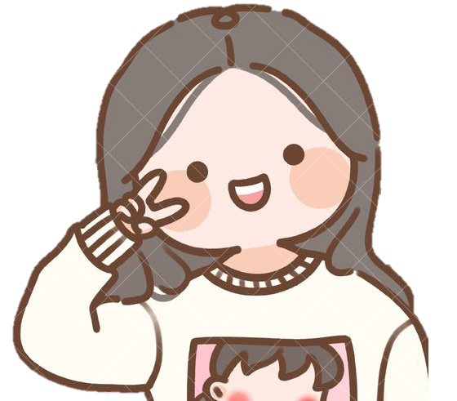
ARGUMENTO
Alumna: Yazmin Tellez Fuentes N.L.: 19
Profra.: Karla Griselda García Pimentel
Asignatura: Tutoría Grupal

Slide 2
Escuela Normal De Educación Preescolar
Licenciatura en Educación Preescolar
Materia: Tutoría Grupal
Maestro: Karla Griselda García Pimentel
Unidad de Aprendizaje 1
EVIDENCIA LINEA DE ACCIÓN 1
Alumna: Yazmin Tellez Fuentes N.L. 19
Séptimo semestre Sección A
Saltillo, Coahuila
27 de septiembre de 2021

Slide 3
Para poder favorecer los aprendizajes de los educandos, se organizaron diversas actividades en las que se tomaron en cuenta los elementos del contexto en que realizo la práctica, las características de los alumnos y los recursos con los cuales cuento; dicha organización queda registrada dentro de la planeación didáctica enviada con anterioridad. La evaluación del desempeño considera necesario evaluar la forma, contenido así como la estructura de este insumo de la práctica cotidiana de los docentes, así como el análisis y argumentación que hago para poder sustentar mi intervención a través de la planeación didáctica.
Así pues, antes de iniciar la planeación didáctica me cuestiono ¿qué se va a hacer y para qué?, ¿cuál es el producto esperado que se va a elaborar?, ¿qué actividades hay que emprender para que se cumpla con el aprendizaje?, ¿cuál es el tiempo disponible? Por lo tanto, a partir del diagnóstico me pude dar cuenta (junto con la educadora titular) que los alumnos necesitan aprender (reforzar) lo que son las vocales y los números. Es por esto que se tomaron los siguientes aprendizajes:
CAMPO FORMATIVO: Lenguaje y comunicación
ORGANIZADOR CURRICULAR 1 / ORGANIZADOR CURRICULAR 2: Participación Social/Uso de documentos que regulan la convivencia.
APRENDIZAJE ESPERADO: Escribe su nombre con diversos propósitos e identifica el de algunos compañeros.
CAMPO FORMATIVO: Pensamiento Matemático
ORGANIZADOR CURRICULAR 1 / ORGANIZADOR CURRICULAR 2: Número, álgebra y variación/Número
APRENDIZAJE ESPERADO: Comunica de manera oral y escrita los números del 1 al 10 en diversas situaciones y de diferentes maneras, incluida la convencional.
Con el propósito de llevar a la práctica lo que conocen del abecedario (las vocales), así como de los números y progresivamente desarrollar un mayor dominio en cuanto la escritura de su nombre y de los números, por medio de actividades interesantes y retadoras para los alumnos. Ya que ellos demuestran tener todo memorizado, pero al momento de llevarlo a la práctica se les dificulta la

Slide 4
escritura, reconocimiento de los números en desorden (en algunos alumnos), no había algún aprendizaje en cuanto las vocales, batallan al momento de agarrar un lápiz. Por lo tanto las actividades fueron realizadas con el propósito de que los alumnos aprendan a través del juego y lo puedan llevar a la práctica escrita.
Estas actividades fueron llevadas en tiempo y forma dentro de mi horario de trabajo en el jardín de niños, es decir de 9:00 a 12:00 pm. Los educandos, al realizar las actividades, demostraron un avance; sin embargo no espero que lo logren aprender en ese mismo instante en el mismo día, es un trabajo que llevará semanas por lo tanto esto es solo el inicio a lo largo del ciclo escolar.
ACTIVIDADES
INICIO: Siempre se inicia con algún juego, para reconocer los aprendizajes previos de los alumnos ya que ellos llegan al preescolar conociendo algo, por lo tanto se inició primero cuestionándolos acerca de las letras, cuáles conocían, para qué sirven (aquí fue donde me di cuenta que no conocían las vocales y actúe sobre ellas); se llevó un juego de lotería de vocales en donde ellos pasaron un buen rato riendo y reconociendo las vocales, después se les entregó a cada uno hojas de las vocales y se puso la canción "La Marcha de las Vocales" con la cual ellos fueron alzando las vocales que aparecían en ésta. Por último se pusieron las hojas de las vocales en el piso (acomodadas en cruz) y ellos fueron saltando encima de ellas con la canción “La Risa de las Vocales”
La organización fue individual, debido al COVID-19, es realmente complicado el realizar actividades dentro del aula en donde ellos tengan que trabajar por separado debido a que la socialización en la realización de actividades se ve atrofiada; sin embargo se ha logrado trabajar bien con ellos y se logró ver un avance a partir de estas actividades lúdicas.
En cuanto al material, no se necesitó mucho ya que fueron juegos. No obstante, es necesario llevar material concreto para que ellos puedan sentirlo, moldearlo y tener una mejor experiencia.
DESARROLLO: Después de reconocer las vocales, se pusieron actividades del nombre, en éstas ellos armaron rompecabezas de su nombre, rellenaron su nombre con bolitas de papel crepe

Slide 5
(para trabajar la motricidad fina, la cual también es necesario trabajar), contaron cuántas vocales hay en su nombre, cuál nombre de los compañeros que asistieron tienen más, cuántas vocales son en total. Después se manejó pensamiento matemático con un memorama de los números, ellos tenían que elegir una carta en la cual puede aparecer el número o la cantidad de algún número. Realizaron una oruga numérica en donde ellos debían colocar el número escrito en los puntitos de acuerdo con la cantidad correcta, hicieron uso de pintura acrílica para poder marcar con sus huellas el número que se muestra total de la oruga (en otro trabajo).
El tiempo en cuestión es difícil ya que se encuentran divididos en dos grupos, a pesar de ello las actividades logran ser realizadas en tiempo y forma de acuerdo con los días que se trabajan.
El material en cuanto pensamiento matemático, más la pintura, llegó a ser un poco de fastidio para ellos porque se manchaban y no les gustaba hacerlo. A pesar de ello pudieron tener más control con respecto a los números.
CIERRE: En las actividades de cierre sirven para poder ver si las actividades lograron lo que en el propósito se marca y en ésta se escribió el nombre de los alumnos, incompleto (sin vocales), y ellos debían ir añadiendo las letras que faltaban así como también el contar cuántas fueron que faltaron.
Al trabajar esto pude observar que los niños son más visuales y kinestésicos, además que puedo trabajar con pintura pero haciendo uso de pinceles, cotonetes u otro material que no sea su dedo. Además que los niños empezaron a escribir mejor su nombre, reconocen mejor las vocales, el conteo se vio favorecido.
Aún así, es necesario llevar más material concreto para que puedan manipularlo (sugerencia de la docente titular) y es algo a tomar en cuenta para la próxima práctica.

